Slide 1
Βασικά Ηλεκτροκαρδιογραφικά Επάρματα Ηλεκτροκαρδιογραφικές Απαγωγές
Ανυφαντάκης Ζαχαρίας-Αλέξανδρός
Επεμβατικός Κρδιολόγος
Διδάκτωρ Πανεπιστημίου Ιατρικής Σχολής Πανεπιστημίου ΑΘΗΝΩΝ
Επιμελητής Β΄Καρδιολογικής Κλινικής Πανεπιστημιακού Νοσοκομείου ΛΑΡΙΣΗΣ

Slide 2
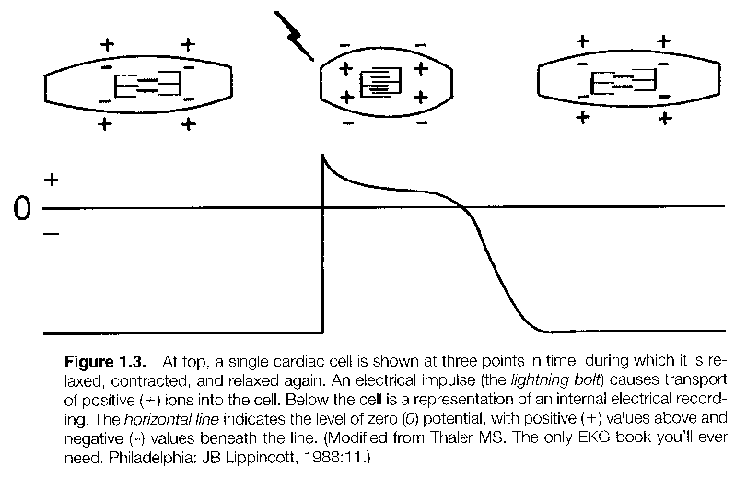

Slide 3
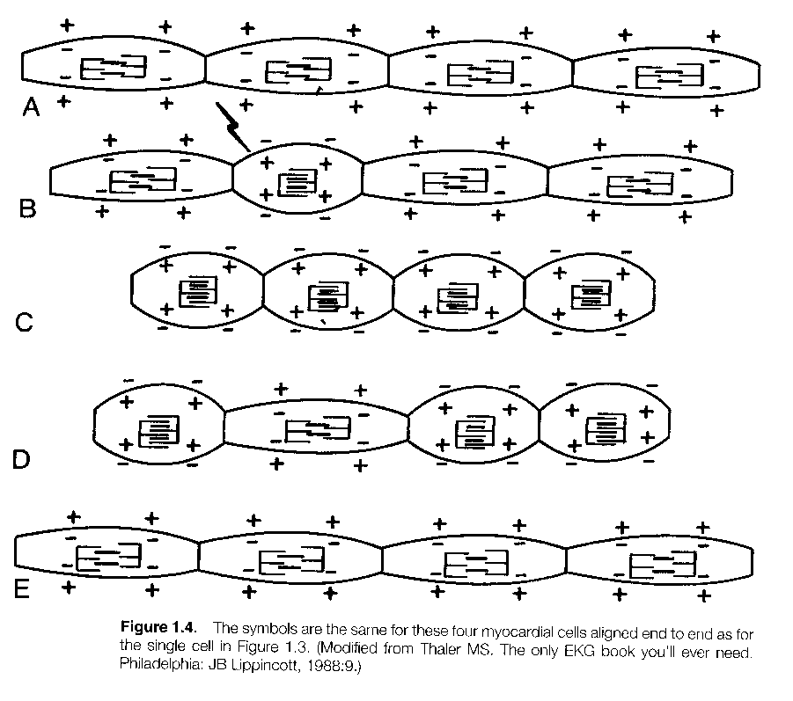

Slide 4
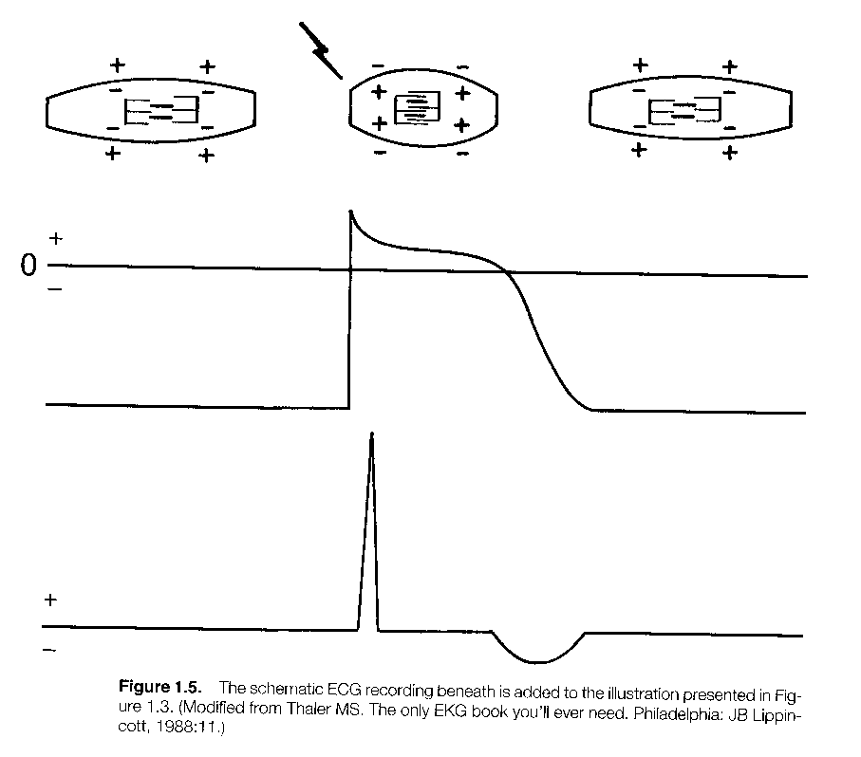

Slide 5
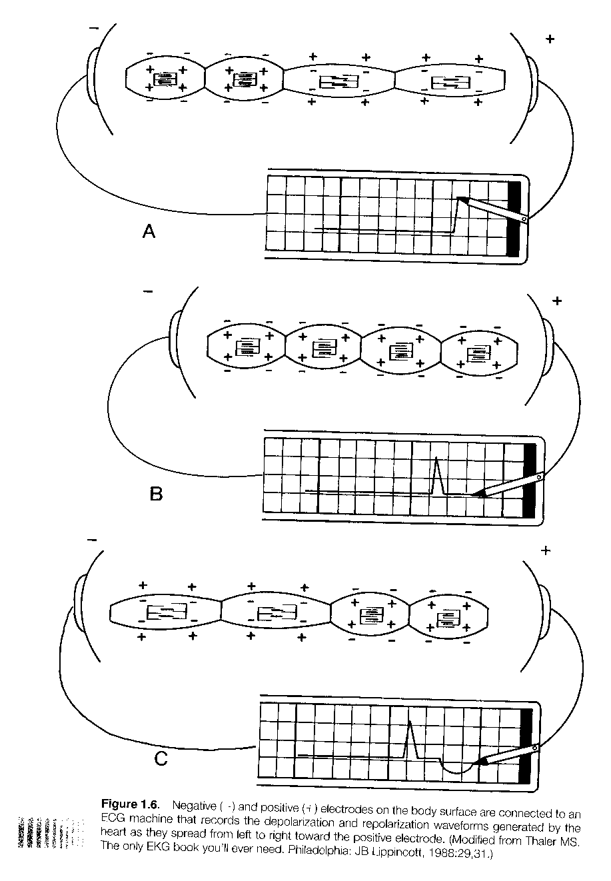

Slide 6
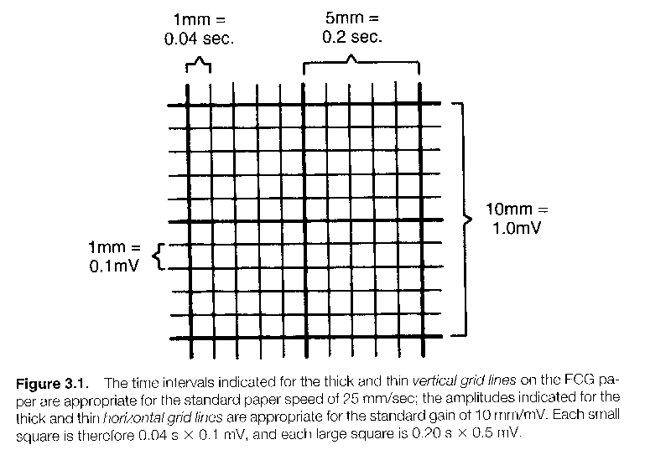

Slide 7
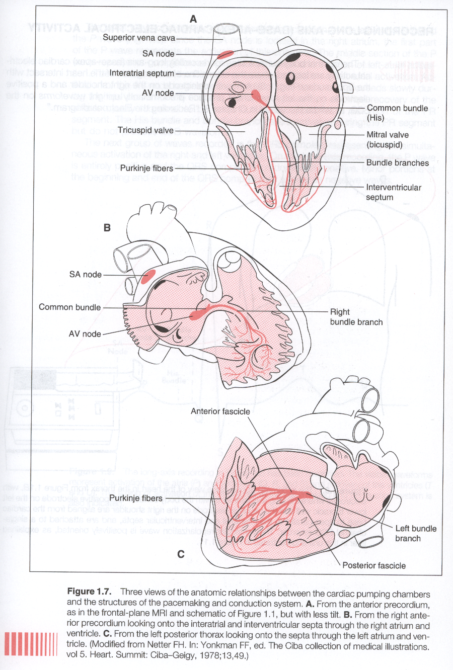

Slide 8
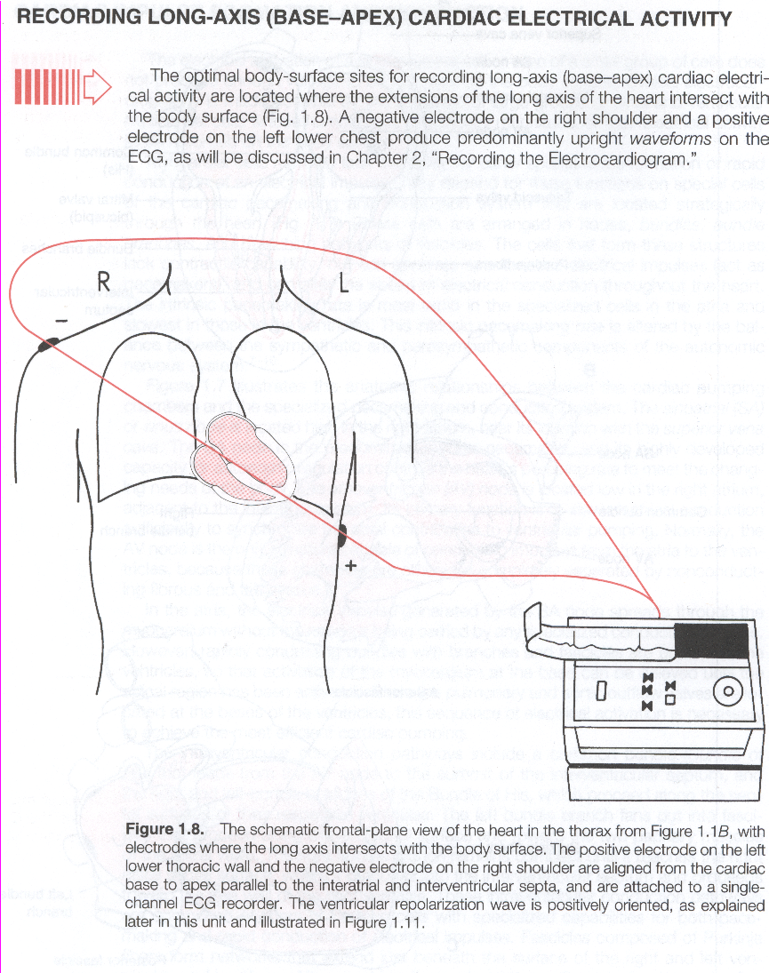

Slide 9
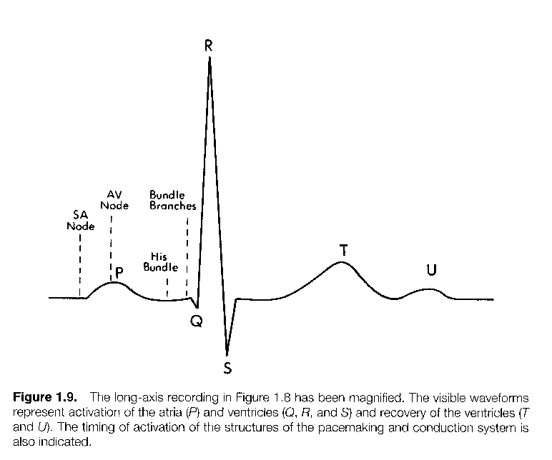

Slide 10
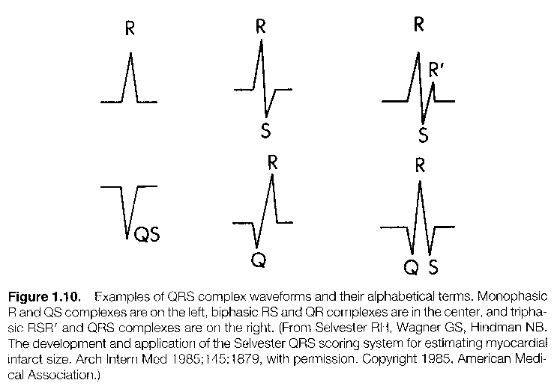

Slide 11
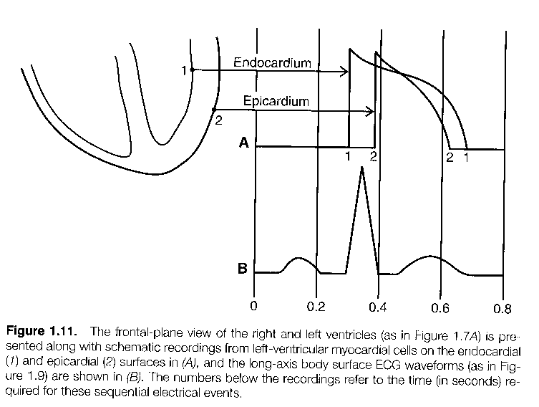

Slide 12
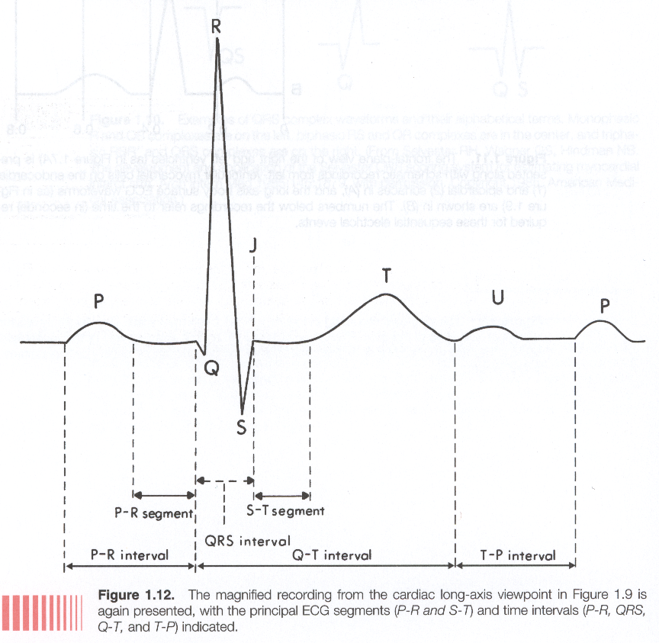

Slide 13
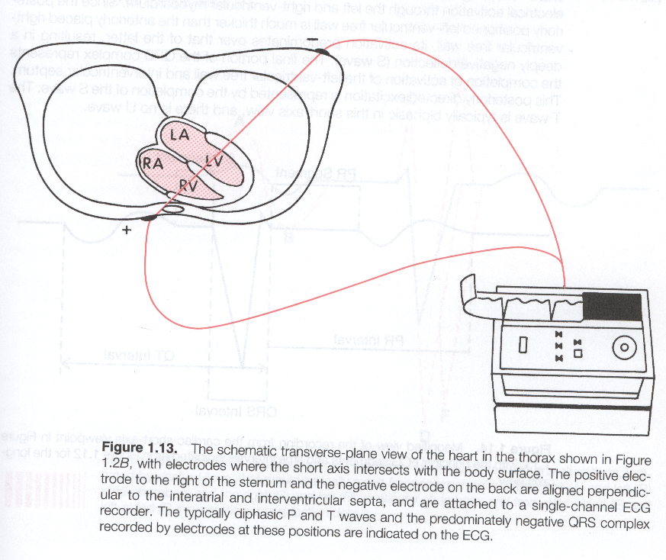

Slide 14
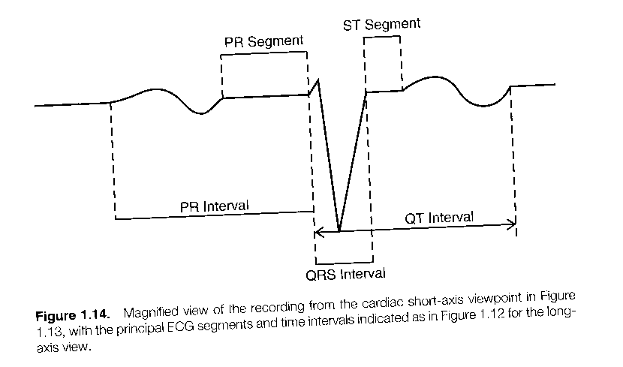

Slide 15
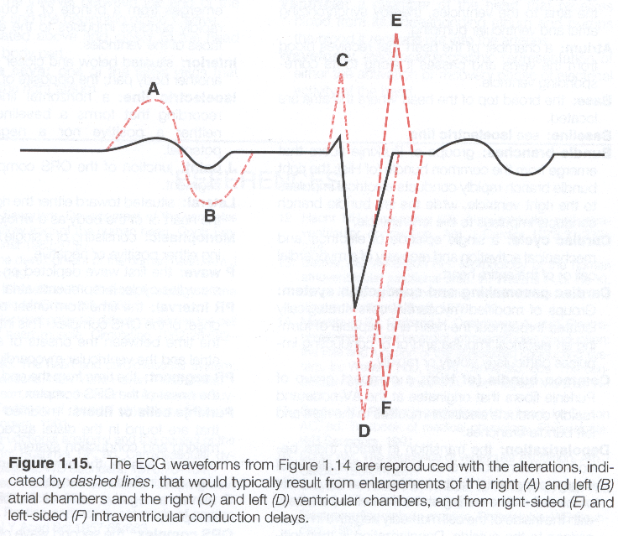

Slide 16
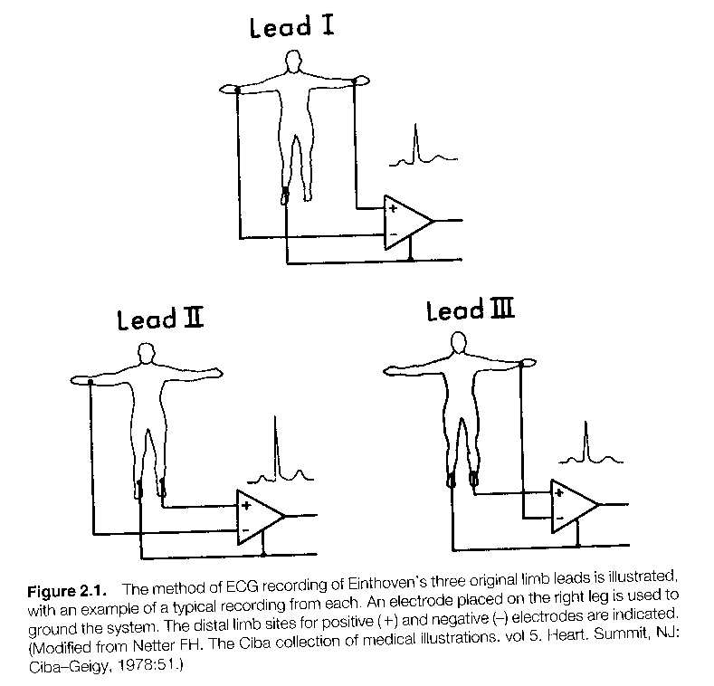

Slide 17
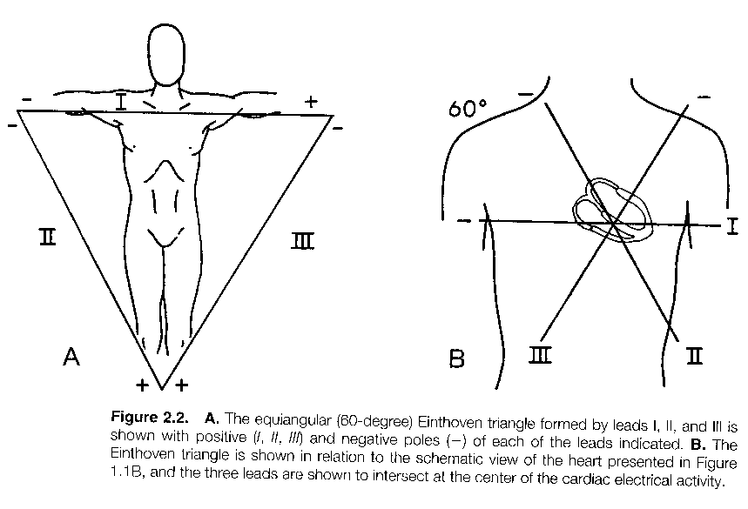

Slide 18
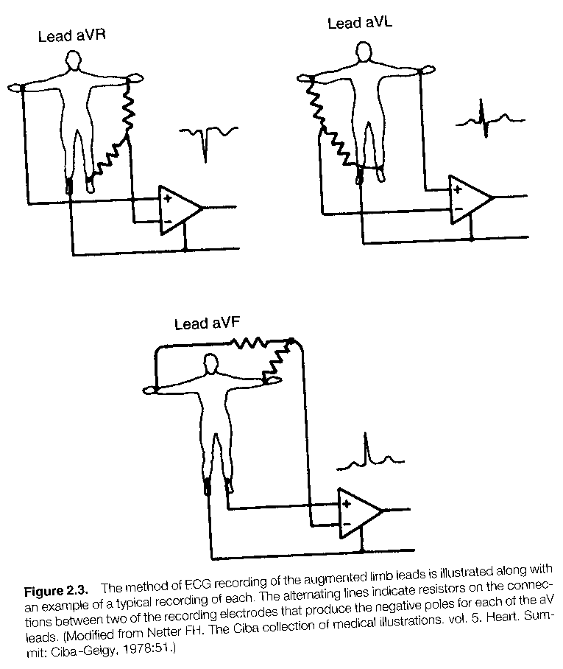

Slide 19
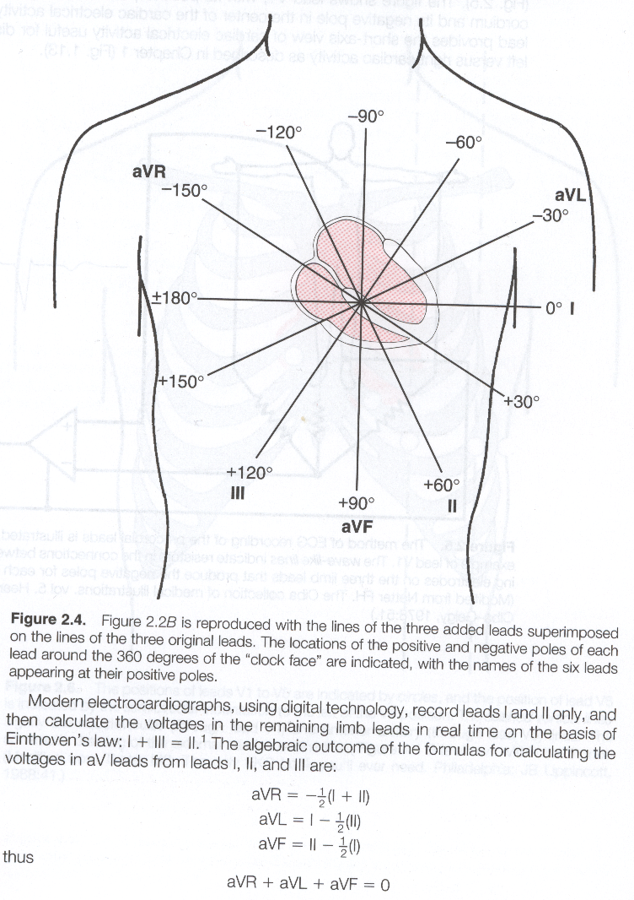

Slide 20
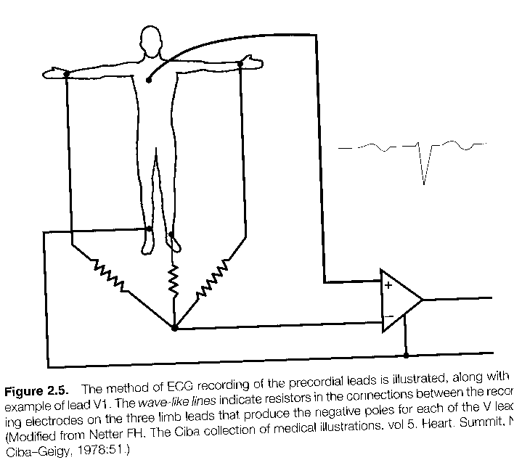

Slide 21
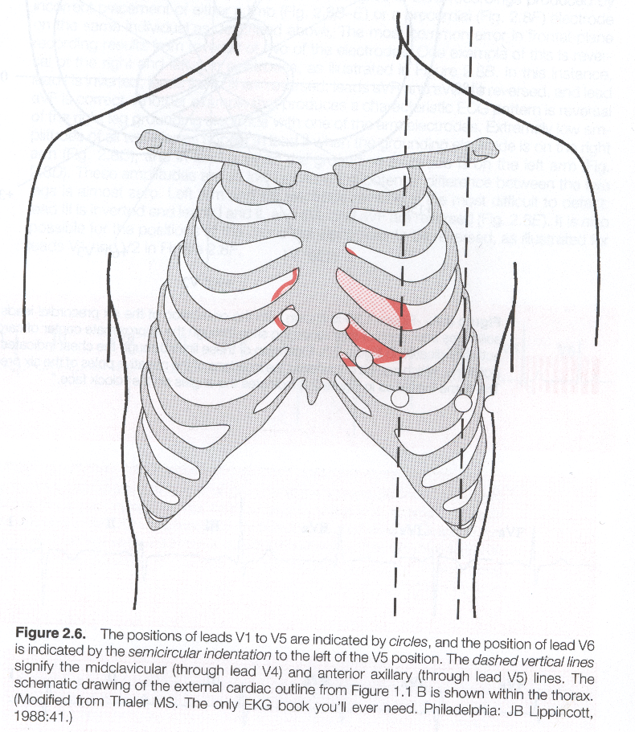

Slide 22
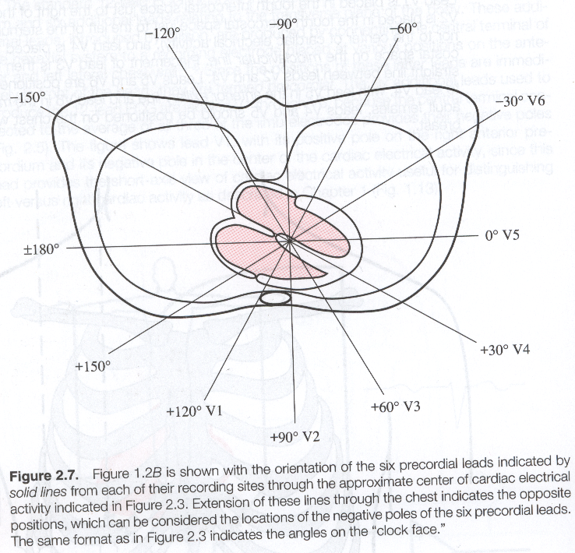

Slide 24
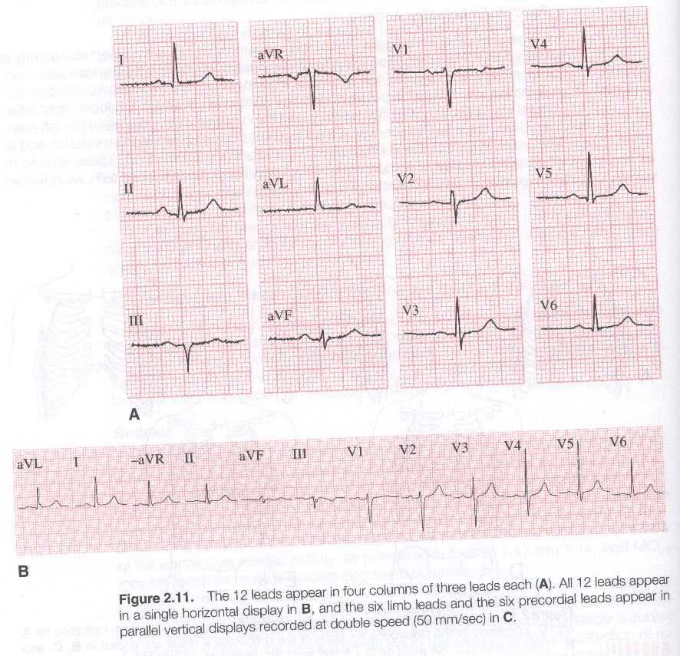

Slide 25
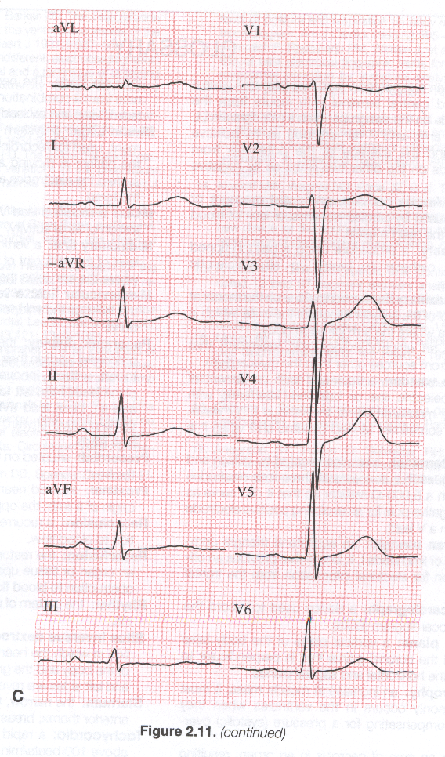

Slide 26
Premature Atrial Beat

Slide 27
Premature Atrial Beat

Slide 28
Premature Atrial Beat

Slide 29
Junctional Escape Complex

Slide 30
Sinus Tachycardia

Slide 31
Atrioventricular Nodal Reciprocating Tachycardia

Slide 32
Wolff Parkinson White Syndrome

Slide 33
Atrioventricular Reciprocating Tachycardia (Extra Nodal Accessory Pathways)

Slide 34
Atrial Tachycardia

Slide 35
Atrial Flutter

Slide 36
Atrial Fibrillation

Slide 37
Ventricular extrasystole

Slide 38
Ventricular Tachycardia

Slide 39
Ventricular Tachycardia

Slide 40
Ventricular Tachycardia

Slide 41
Torsade de pointes

Slide 42
Ventricular Fibrillation

Slide 43
Ventricular Fibrillation

Slide 44
Sinus Bradycardia

Slide 45
Accelarated Junctional Rhythm

Slide 46
Idioventricular Rhythm

Slide 47
First degree Atrioventricular Block

Slide 48
Mobitz I-Wenckebach

Slide 49
Mobitz II

Slide 50
Complete Atrioventricular Block

Slide 51
Asystole

